Slide 1
Начало объединения русских земель
10 класс.

Slide 2
Цель урока: рассказать о борьбе князей за политическое первенство;
Охарактеризовать деятельность московских князей: Даниила,
Ивана Калиты, Дмитрия Донского; осветить причины и последствия Куликовской битвы.

Slide 3
Предпосылки централизации:
I. Экономические: а) развитие ремесла и торговли; б) рост городов; в) начало процесса складывания единого рынка.
II. Внутриполитические: а) формирование сильной верховной власти; б) усиление позиций дворян и нарождающихся бюрократических структур.
III. Внешнеполитические: потребность борьбы с внешней опасностью.

Slide 4
Историческое развитие Московского и Тверского княжеств:
Тверское княжество | Московское княжество
XIII в. - возникло | Первым московским князем стал младший сын Александра Невского – Даниил.
1247 г. – тверской престол переходит по наследству младшему брату Александра Невского – Ярославу Ярославовичу. | 1301 г. – Даниил отнял у рязанских князей Коломну, получив по завещанию племянника Переяславское княжество.
1305 г. – получено право от Золотой Орды на великое владимирское княжество. | Сын Даниила Юрий отвоевал у смоленских князей Можайск. Владения Московского княжества увеличились в несколько раз, но по размеру территории уступали Тверскому княжеству.

Slide 5
Всеволод
Большое гнездо
Ярослав
Александр
Невский
Ярослав
Даниил
Московский
Михаил
Юрий
Дмитрий
Грозные очи
Иван
Калита
Александр
Симеон
Гордый
Иван Красный
Дмитрий Донской

Slide 6
Причины возвышения Москвы:
Выгодное географическое положение.
Через Москву проходил Волжский торговый путь.
Москва была хорошо защищена лесами и соседними княжествами от воинственных кочевников.
Расширялась территория Московского княжества за счет скупки земель.
Ослабление Тверского княжества в результате подавления антиордынского восстания.
Право московских князей на сбор и доставку дани в Сарай, в результате чего часть дани оседала в казне.
Начало каменного строительства в Москве, создание многочисленной дружины.
Установление прямой власти над русскими землями, перенос резиденции митрополита в Москву.
Московское княжество было самым спокойным и безопасным местом.
Москва стала политическим центром Руси.
Содействие Орды.
ВЫВОД: благодаря политическим успехам московских князей Московское княжество стало одним из самых сильных политических центров Руси, а Москва – духовным центром русских земель.

Slide 7
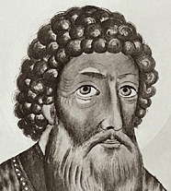
Иван Данилович Калита. Основными характеристиками политики были:
1) поддержание положительных отношений с Золотой Ордой за счет подарков и образования своей партии в Орде.
Удержание ярлыка на великое княжение и права собирать «ордынский выход» - дань для Сарая.
Накопление средств и приобретение земель.
Сохранение устойчивости княжества из-за удачного порядка престолонаследия.

Slide 8
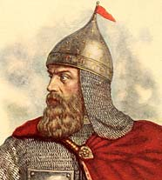
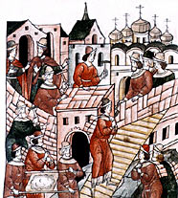
Дмитрий Иванович Донской (1359 – 1389 гг.) – великий московский князь

Slide 9
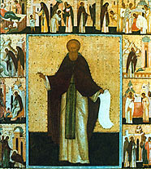
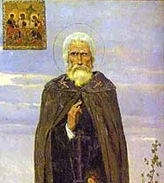
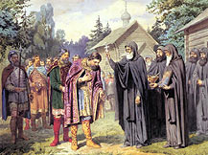

Slide 10
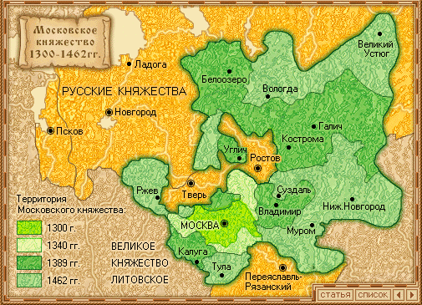

Slide 11
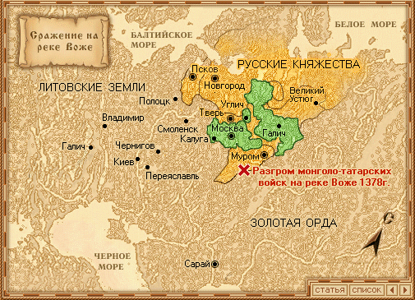

Slide 12
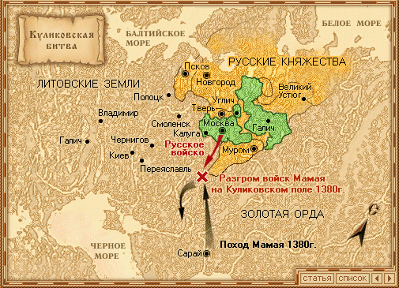

Slide 13
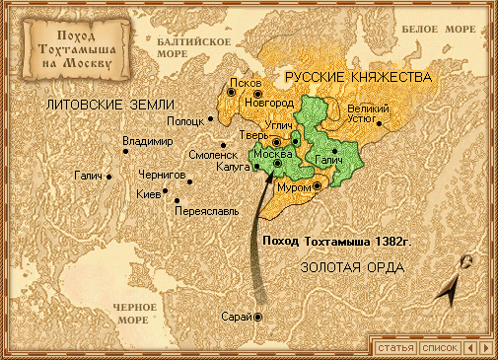

Slide 14
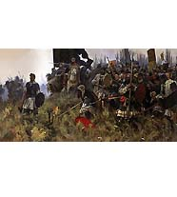

Slide 15
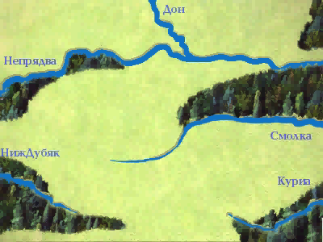

Slide 16
Итоги и значение Куликовской битвы:
Возрос авторитет Москвы.
Ускорился процесс объединения русских земель.
Золотая Орда стала избегать открытых столкновений с русскими ратями.
В сознании русского народа крепла вера в неизбежное падение ордынского владычества.

